Slide 1

My Heap

Slide 2
Принципи
Гнучкість
Багатофункціональність
Простота
Компактність

Slide 3
Інтерфейс
void* MyMalloc(unsigned int msize);
void* MyRealloc(void *ptr, unsigned int newsize);
int MyFree(void *ptr);
int MyDefrag(size_t nparam, size_t nbytes, void **ptr, ...);
//функція дефрагментує(зсуває) вказані блоки даних користувача на num байтів
void MyMemmap(void);//виведення на екран стану пам'яті
void* MyMemset(void *ptr, char value, int num);
void* MyMemmove(void *src, void *dest, int num);
void* MyMemcpy(void *src, void *dest, int num);

Slide 4
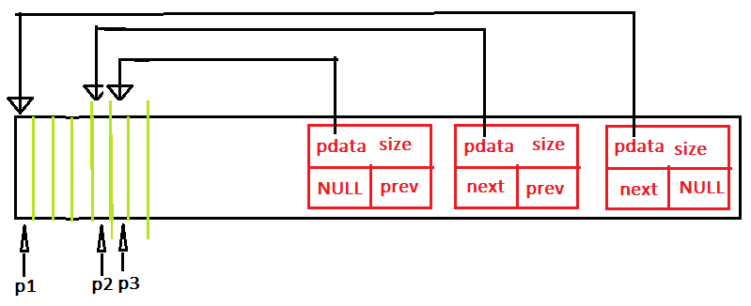
Модель

Slide 5
MyMalloc
Перевірка коректності розміру
Визначення адреси нового елемента списку
Визначення адреси нового блоку користувача
Додавання нового елементу списку
Маркування блоку користувача як зайнята пам’ять
Повернення вказівника на блок користувача

Slide 6
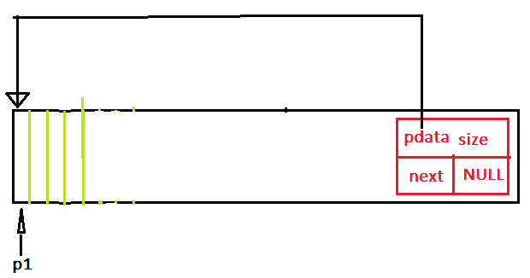
MyMalloc int *p = (int*)MyMalloc(4);

Slide 7
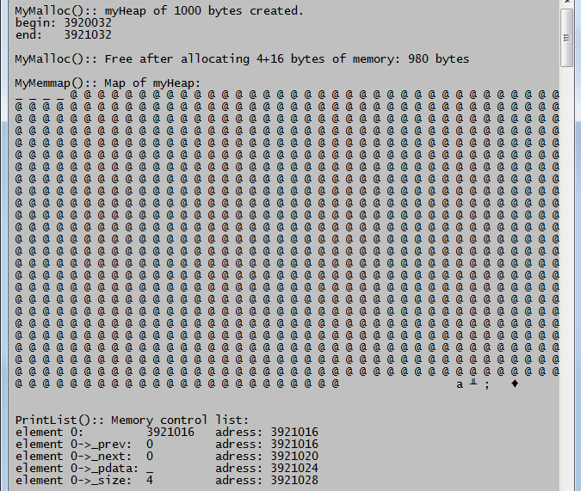
int *p = (int*)MyMalloc(4);

Slide 8
MyRealloc
Перевірка коректності адреси та розміру
Якщо новий розмір менший за старий:
Зменшення розміру ділянки
Маркування лишніх байтів як вільна пам’ять
Якщо новий розмір більший за старий:
Збереження адреси старої ділянки і її розміру
Виділення пам’яті для нової ділянки
Копіювання байтів з старої ділянки в нову
Звільнення старої ділянки
Повернення вказівника на нову ділянку

Slide 9
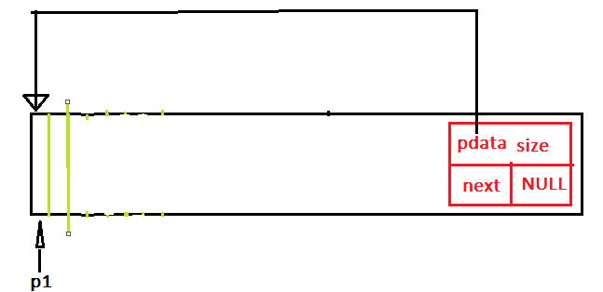
MyRealloc p = (int*)MyRealloc(p, 2);

Slide 10
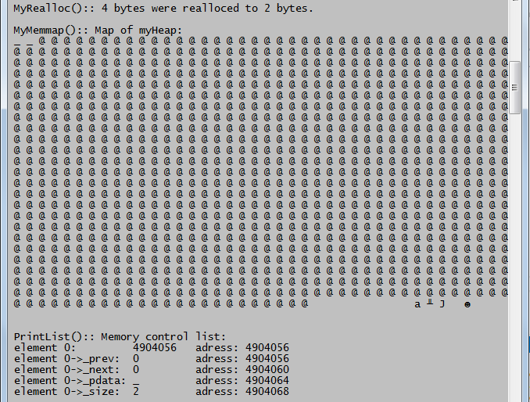
P = (int*)MyRealloc(p, 2);

Slide 11
MyFree
Перевірка коректності адреси
Визначення кількості байт, що будуть звільнені
Видалення елемента списку із службової частини
Маркування блоку користувача як вільна пам’ять
Повернення кількості байт, що були звільнені

Slide 12
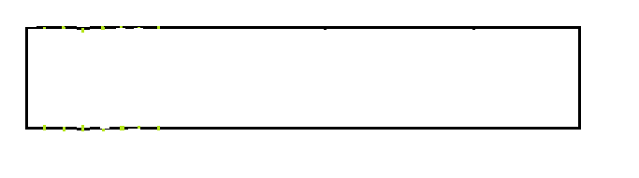
MyFree MyFree(p);

Slide 13
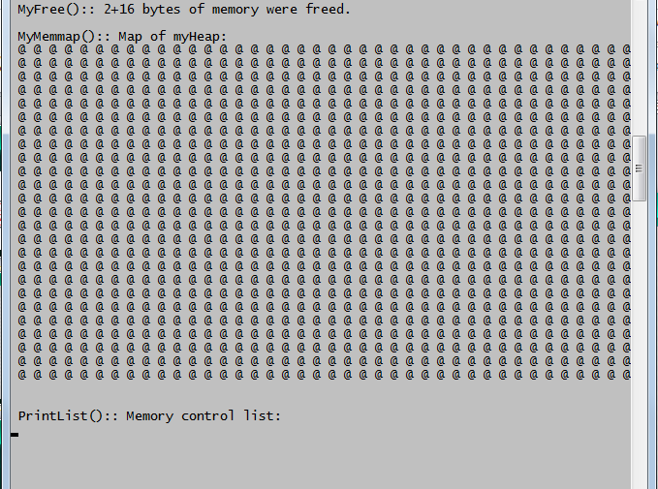
MyFree(p);

Slide 14
Defrag
Виконується цикл перевірки вказаних блоків
Перевірка коректності адрес блоків
Якщо адреса блоку невирівняна :
Копіювання байтів з адреси блоку в адресу ALIGNED
Присвоюєння адресі блоку адреси ALIGNED
Оновлення даних у службовій частині
Інакше наступна ітерація (адреса блоку вирівняна)

Slide 15
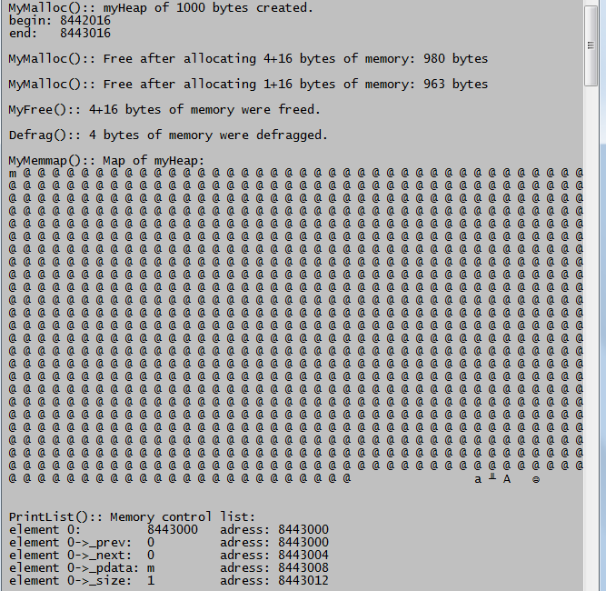
p = (int*)MyMalloc(4); pchar = (char*)MyMalloc(1); *pchar = 'm'; num = MyFree(ptemp1); Defrag(pchar, num);
Перевірка коректності адреси блоку
Якщо адреса блоку невирівняна (тобто якщо вона не дорівнює адресі ALIGNED, що дорівнює початку myHeap+розміри усіх попередніх блоків) :
Копіювання байтів з адреси блоку в адресу ALIGNED
Присвоюєння адресі блоку адреси ALIGNED
Оновлення даних у службовій частині
Інакше вихід з функції (адреса блоку вирівняна)
Повернення вирівняної адреси блоку

Slide 16
MyMemmap
Побайтне виведення myHeap

Slide 17
MyMemmove
Якщо адреса призначення більша за адресу джерела і при цьому адреса джерела, збільшена на вказану кількість байтів num, більша за адресу призначення:
Копіювання, починаючи з останнього байту джерела
Інакше:
Копіювання, починаючи з першого байту джерела
Повернення адреси призначення

Slide 18
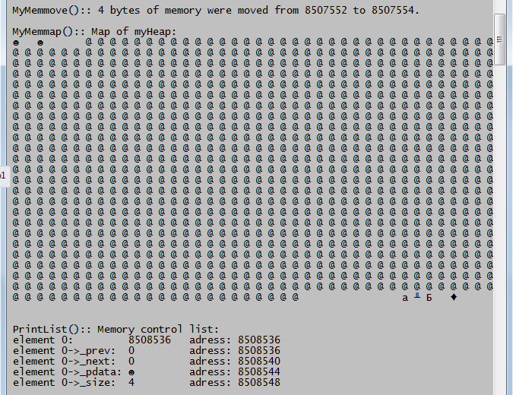
*p = 2; MyMemmove(p, (char*)p+2, 4);

Slide 19
MyMemcpy
Копіювання байтів з адреси джерела в адресу призначення, починаючи з першого байту джерела.
Повернення адреси призначення.

Slide 20
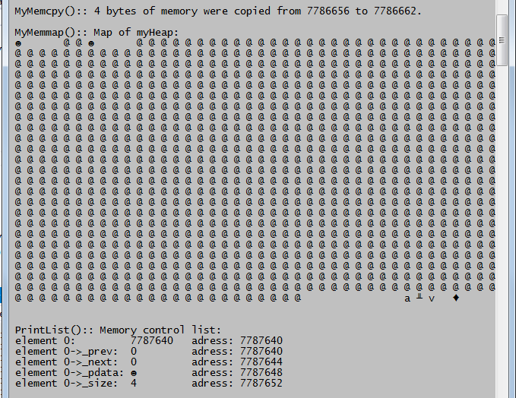
*p = 2; MyMemcpy(p, (char*)p+6, 4);
Копіювання байтів з адреси джерела в адресу призначення, починаючи з першого байту джерела.
Повернення адреси призначення.

Slide 21
AddListElem
Якщо список службової частини був пустий:
Новий елемент стає першим і водночас останнім елементом списку
Інакше
Новий елемент стає останнім у списку

Slide 22
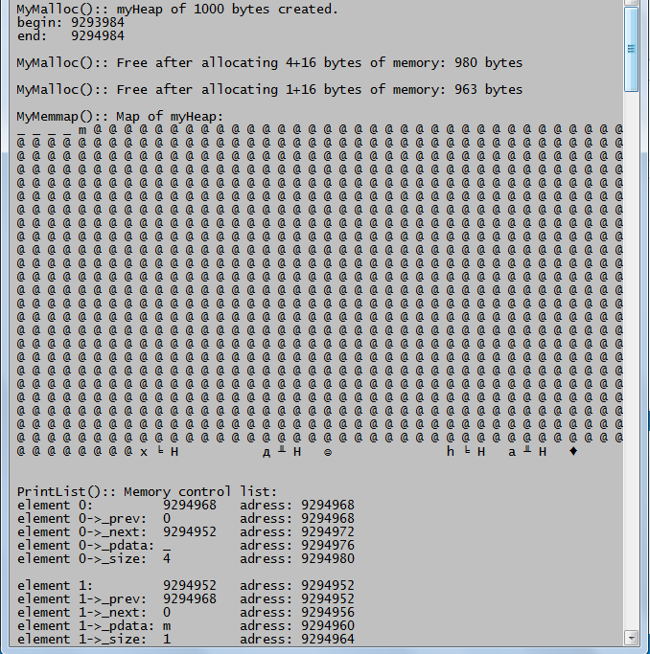
p = (int*)MyMalloc(4); pchar = (char*)MyMalloc(1); *pchar = 'm';
Якщо список службової частини був пустий:
Новий елемент стає першим і водночас останнім елементом списку
Інакше
Новий елемент стає останнім у списку

Slide 23
DeleteListElem
Якщо видаляємо перший елемент списку:
Всі наступні за ним елементи зміщуються на позицію назад
Якщо видаляємо елемент з середини списку:
Всі наступні за ним елементи зміщуються на позицію назад
Якщо видаляємо останній елемент списку:
Попередній елемент стає останнім

Slide 24
PrintList
Проходимо по списку у циклі і виводимо на екран кожен його елемент у зручній для користувача формі

Slide 25
alignment
Проходження по елементах списку
Сумування розмірів користувацьких блоків
Повернення цієї суми

Slide 26
Дякую за увагу!

